Slide 1
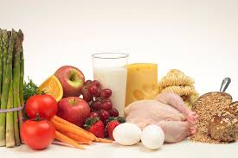
ΤΙ ΠΕΡΙΕΧΟΥΝ ΟΙ ΤΡΟΦΕΣ ΜΑΣ

Slide 2
Γιατί τρώμε?
Ο οργανισμός μας λαμβάνει με την τροφή τα απαραίτητα θρεπτικά συστατικά για την ομαλή λειτουργία του και την εκτέλεση κάθε λογής δραστηριοτήτων.

Slide 3
Τα κυριότερα θρεπτικά συστατικά που υπάρχουν στα τρόφιμα είναι:
Υδατάνθρακες
Πρωτεΐνες
Λίπη
Ιχνοστοιχεία
Βιταμίνες
Άλατα
Φυτικές ίνες

Slide 4
ΥΔΑΤΑΝΘΡΑΚΕΣ
Κύριες πηγές: Φρούτα, λαχανικά, δημητριακά και προϊόντα τους πατάτες, όσπρια, γάλα, ζάχαρη και προϊόντα που την περιέχουν.
Αποτελούν την κύρια πηγή ενέργειας για τον οργανισμό. Είναι ότι είναι η βενζίνη για το αυτοκίνητο.
Είναι ίδιες όλες οι πηγές υδατανθράκων; Τρόφιμα που περιέχουν φυτικές ίνες, όπως τα δημητριακά ολικής άλεσης, τα φρούτα, τα λαχανικά, και τα όσπρια, θα πρέπει να προτιμώνται, καθώς έχουν ευεργετικές επιδράσεις στην υγεία.

Slide 5
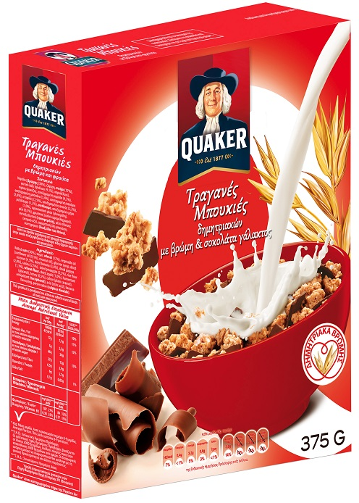
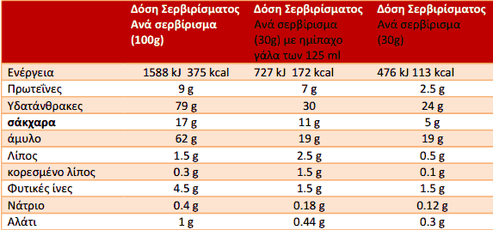
ΠΡΟΣΟΧΗ!!!!!
Τα δημητριακά πρωινού δεν περιέχουν μόνο δημητριακά!!!! Οι διαφημίσεις πολλές φορές μας ξεγελούν……

Slide 6
ΠΡΩΤΕΪΝΕΣ
Κύριες πηγές: κρέας, ψάρι, αυγό, γάλα και γαλακτοκομικά προϊόντα, όσπρια.
Χρησιμοποιούνται ως δομικό συστατικό των κυττάρων (ότι είναι τα τούβλα για ένα σπίτι), συμβάλλουν, μεταξύ άλλων, στην επιδιόρθωση των ιστών, συμμετέχουν στον μεταβολισμό και στη λειτουργία του ανοσοποιητικού συστήματος.

Slide 7
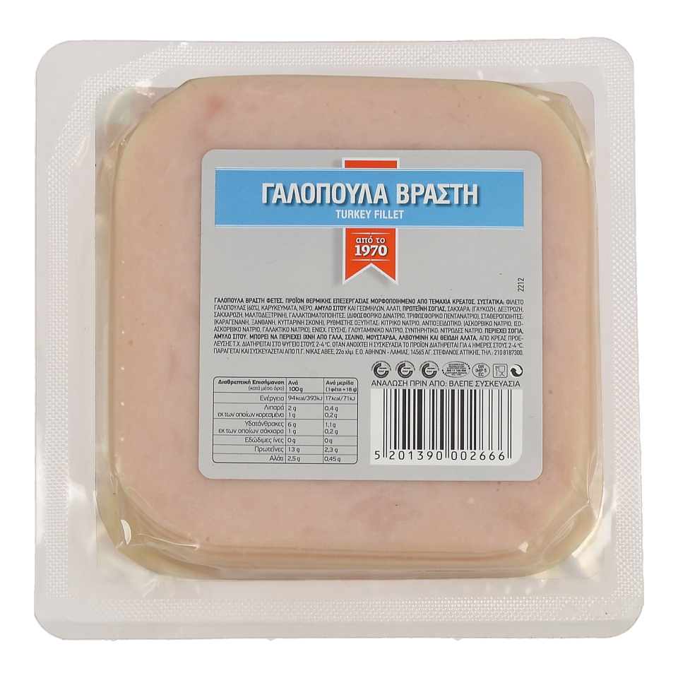
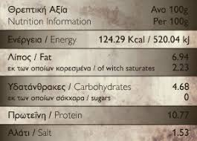
ΠΡΟΣΟΧΗ
Η γαλοπούλα διαφημίζεται στην τηλεόραση ως ένα υγιεινό πρωτεϊνούχο αλλαντικό.
Αν κοιτάξουμε όμως καλά την σύστασή του περιέχει, εκτός των άλλων, πολύ αλάτι

Slide 8
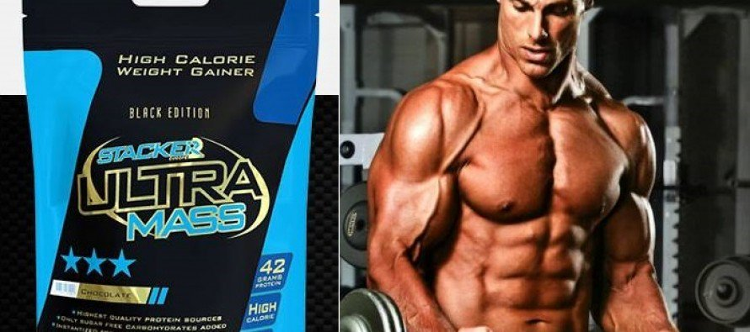
ΠΡΟΣΟΧΗ!!!!!
Υπάρχουν και οι πρωτεΐνες όγκου που μας διαφημίζουν πολλά γυμναστήρια και δεν έχουν καμία σχέση με τις πρωτεϊνες των τροφών.

Slide 9
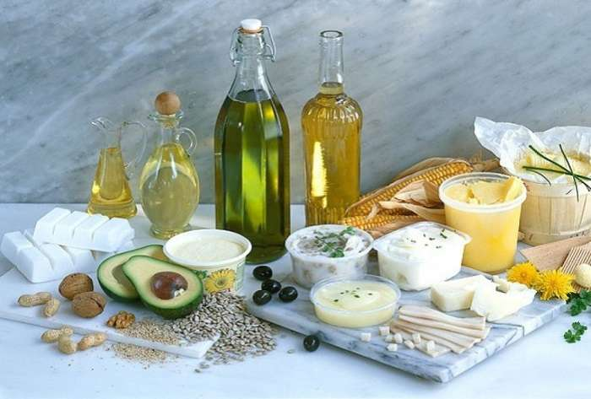
ΛΙΠΗ
Τα λίπη είναι συμπυκνωμένη μορφή ενέργειας. Είναι σημαντική τροφική ομάδα που αποτελείται από τα έλαια και τις λιπαρές ουσίες. Διακρίνεται σε φυτικά και ζωικά λίπη.

Slide 10
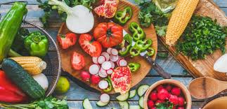
ΙΧΝΟΣΤΟΙΧΕΙΑ
Είναι ουσίες που βρίσκονται σε πολύ μικρές ποσότητες στον οργανισμό αλλά παίζουν πολύ σημαντικό ρόλο
ΒΙΤΑΜΙΝΕΣ
Είναι φυσικές ουσίες απαραίτητες για την ανάπτυξη και την διατήρηση του οργανισμού στη ζωή.

Slide 11
ΤΙ ΠΕΡΙΕΧΟΥΝ ΤΑ ΦΡΟΥΤΑ ΚΑΙ ΤΑ ΛΑΧΑΝΙΚΑ
δεν περιέχουν καθόλου λιπαρά άρα δεν επιβαρύνουν τον οργανισμό με ανεπιθύμητα λιπαρά οξέα.
παρέχουν ελάχιστη ενέργεια, δηλαδή λίγες θερμίδες, συνεπώς βοηθούν στη διατήρηση των κιλών μας και γενικότερα στον έλεγχο του σωματικού μας βάρους
αποτελούν σημαντική πηγή φυτικών ινών οι οποίες συντελούν στη φυσιολογική λειτουργία του εντέρου και συγχρόνως βοηθούν στην καταπολέμηση της δυσκοιλιότητας
είναι σημαντική πηγή βιταμινών (όπως βιταμίνη C, ορισμένες βιταμίνες Β, φυλλικό οξύ κ.ά.) και μετάλλων (όπως κάλιο, ασβέστιο κ.ά.) τα οποία ανήκουν στα απαραίτητα θρεπτικά συστατικά
είναι σημαντική πηγή αντιοξειδωτικών ουσιών, οι οποίες προστατεύουν τον οργανισμό από τη φθορά

Slide 12
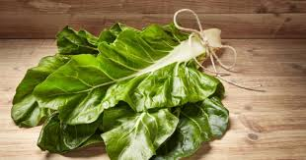
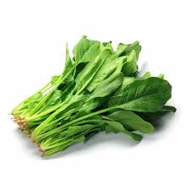
ΛΑΧΑΝΙΚΑ
Σπανάκι
Σέσκουλο
Περιέχει σίδηρο, φυτικές ίνες, βιταμίνες C, Ε και Κ, βιταμίνες Β.
πρωτεΐνη,
φυτικές ίνες,
ασβέστιο,
σίδηρο,
μαγνήσιο,
φώσφορο,
κάλιο,
νάτριο
ψευδάργυρο
βιταμίνη C,
βιταμίνη Α και
βιταμίνες του συμπλέγματος Β.

Slide 13
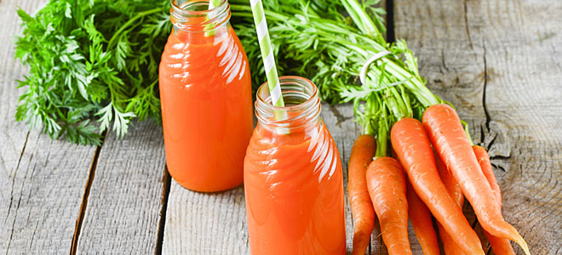
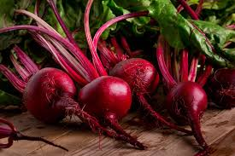
ΛΑΧΑΝΙΚΑ
ΚΑΡΟΤΟ
ΠΑΤΖΑΡΙ
Περιέχει πρωτεϊνες , ασβέστιο και σίδηρο
Περιέχει πρωτεΐνες, υδατάνθρακες, σίδηρο και φώσφορο.

Slide 14
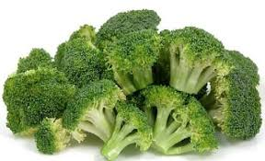
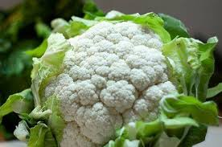
ΛΑΧΑΝΙΚΑ
ΜΠΡΟΚΟΛΟ
ΚΟΥΝΟΥΠΙΔΙ
Φολικό οξύ, ασβέστιο
Βιταμίνες Κ και C και
Πολύ ισχυρά αντιοξειδωτικά κατά του καρκίνου.
β – καροτένιο φυτικά λιπαρά βιταμίνη Α βιταμίνη C, σίδερο γλυκόζη
αντιοξειδωτικές ουσίες

Slide 15
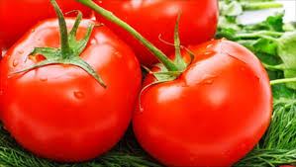
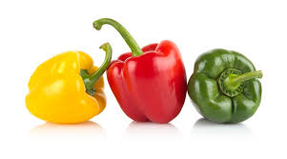
ΛΑΧΑΝΙΚΑ
ΠΙΠΕΡΙΑ
ΤΟΜΑΤΑ
βιταμίνη C και Βιταμίνη Α, δύο πολύ σημαντικών αντιοξειδωτικών, ενώ επίσης μεγάλη συγκέντρωση καροτενοειδών.
Βιταμίνες C, A ,B
Λυκοπένιο (αντικαρκινική ουσία)
Φολικό οξύ

Slide 16
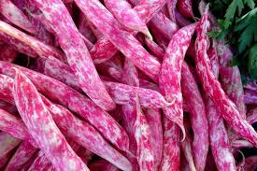
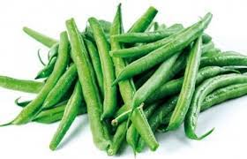
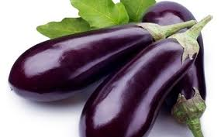
ΛΑΧΑΝΙΚΑ
ΜΕΛΙΤΖΑΝΑ
ΦΑΣΟΛΙΑ
Γεμάτη φυτικές ίνες και βιταμίνη Β, η μελιτζάνα είναι καλή πηγή ενέργειας, ενώ περιέχει και αντιοξειδωτικές ουσίες που προστατεύουν τα εγκεφαλικά κύτταρα
Περιέχουν κάλιο, μαγνήσιο και φυτικές ίνες, που θωρακίζουν την υγεία του αίματος και της καρδιάς. Συγκεκριμένα, τα κοκκινωπά φασόλια διαθέτουν αντιοξειδωτικά.

Slide 17
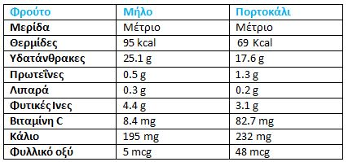
ΦΡΟΥΤΑ

Slide 18
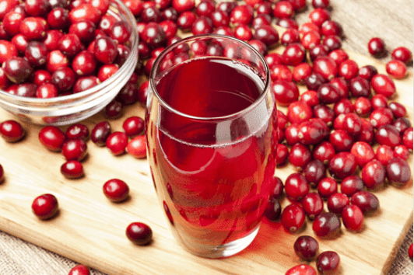
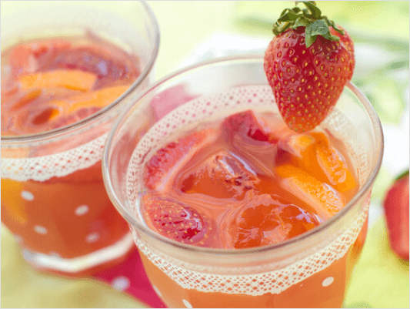
ΦΡΟΥΤΑ
ΜΥΡΤΙΛΑ
ΦΡΑΟΥΛΕΣ
Βιταμίνη C
Προστατεύει από την χοληστερόλη και ασθένειες όπως η αθηροσκλήρωση και ασθένειες της καρδιάς.
Βιταμίνη C
Κάλιο, σίδηρο και ασβέστιο
Φυσικά αντιοξειδωτικά

Slide 19
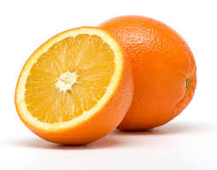
Άρα: Αν ο οργανισμός μου χρειάζεται σίδηρο Fe

Slide 20
Αν ο οργανισμός μου χρειάζεται βιταμίνη C

Slide 21
Για να δυναμώσουμε τον οργανισμό με αντιοξειδωτικά

Slide 22
ΣΥΜΠΕΡΑΣΜΑ
Καταναλωτής σωστός
έξυπνος και συνετός
Παίρνω μόνο αυτό που θέλω
Την διαφήμιση αποφεύγω
Φρούτα και λαχανικά
είναι όλα υγιεινά
Και αυτό δεν το τονίζουν
στην διαφήμιση παιδιά!!!!

